Slide 1






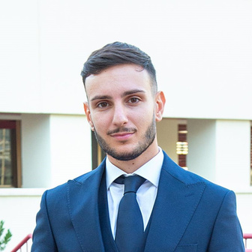
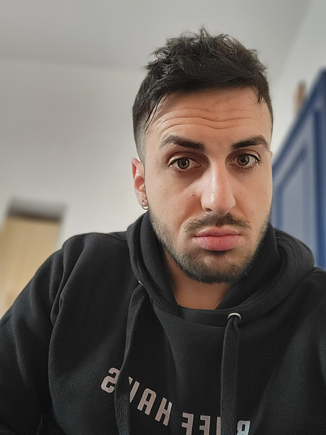
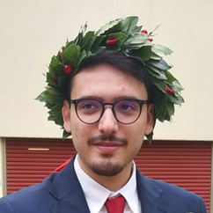
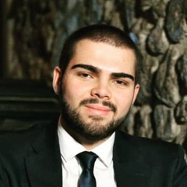
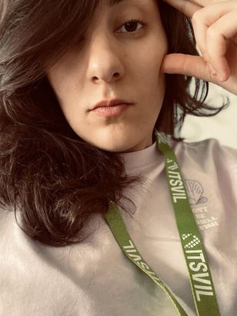
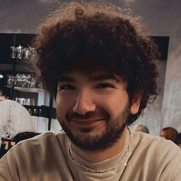
“Scopri il cuore pulsante di Salerno in un’unica app”
Team:
Coach:
Arcangeli Giovanni
Campochiaro Fabiano
Di Lauro Francesco
Di Maio Marco
Pipino Claudia
Troisi Michele
Notes:
Ciao a tutti! Siamo il team dietro il fantastico progetto "City Wander", e abbiamo avuto il piacere di collaborare con l'azienda "ItSvil" per portare alla luce un'app dedicata al turismo di Salerno.

Slide 2
Value Proposition
Overview
Problema:
Le tradizioni, la storia e la cultura della città di Salerno non sono molto diffuse.
Questo porta i turisti a muoversi verso altre mete.
Soluzione:
Creazione di un meccanismo di engagement dei turisti nel centro salernitano, favorendo la diffusione della cultura e delle tradizioni.
Offrire un'esperienza turistica a Salerno:
personalizzata e informativa,
adattabile alle preferenze degli utenti,
strutturata tramite la creazione di tour guidati,
facilmente fruibile.
Notes:
L’idea parte da un problema molto caro ai salernitani, ossia la difficoltà nel trattenere i turisti a Salerno. Troppo spesso, Salerno viene vista dai visitatori stranieri come una tappa di passaggio, a causa di una promozione del territorio non abbastanza incisiva. La nostra soluzione è CityWander, un'esperienza turistica su misura che celebra la cultura e le tradizioni del centro storico di Salerno, offrendo un'esperienza turistica personalizzata e informativa che si adatti alle preferenze degli utenti.

Slide 3
Vantaggi
Geofencing
Collaborazione con esercenti locali
L’uso del geofencing per fornire esperienze basate sulla posizione in tempo reale
Collaborazioni con esercenti locali per aumentare l’attrattività dell’app
Image Recognition
La capacità di riconoscere locali, semplicemente inquadrandoli, permettendo la fruizione di dettagli e menù relativi al locale
Gamification & Rewarding
La gamification, tramite il Rewarding e l’utilizzo di un assistente virtuale, è una metodologia che favorisce il coinvolgimento emotivo dell’utente
Crowdfunding
Permette di autofinanziarsi, tramite le donazione effettuate dai ristoratori per sponsorizzare i propri locali
Notes:
CityWander si distingue dai suoi competitor per vari motivi:
• Collaborazioni con gli esercenti locali per aumentare la visibilità.
• Un sistema di gamification e rewarding che coinvolge gli utenti attraverso un simpatico assistente virtuale e premi allettanti.
• L'innovativa tecnologia del Geofencing, per offrire esperienze mirate in tempo reale.
• L'uso dell'Image Recognition per semplificare la ricerca di informazioni sui ristoranti.
• E non da ultimo, un sistema di Crowdfunding per sostenere il progetto e rendere i ristoranti ancora più visibili.

Slide 4

Flussi di entrate
Iscrizione esercenti
Crowdfunding
Pubblicità in app
Per entrare nelle attività commerciali, l'esercente deve firmare un accordo e pagare una quota all'ente proprietario dell'applicazione.
Attraverso le donazioni dei commercianti sarà possibile aumentare la visibilità dei loro locali nell'app, puntando a un finanziamento collettivo.
Questo tipo di annunci aumenterà la visibilità di vari esercenti, non solo nel settore della ristorazione, contribuendo significativamente alle entrate dell'app.
Notes:
Oltre al crowdfunding, come flussi di entrate abbiamo quelle relative all’iscrizione degli esercenti e quelle fornite dalle pubblicità in app.

Slide 5















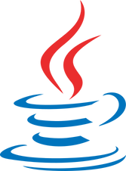


Slide 6

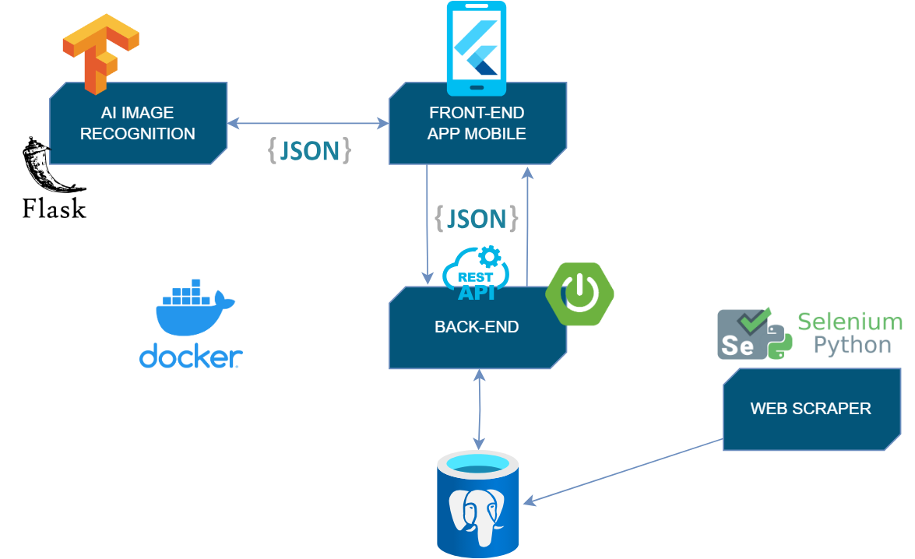
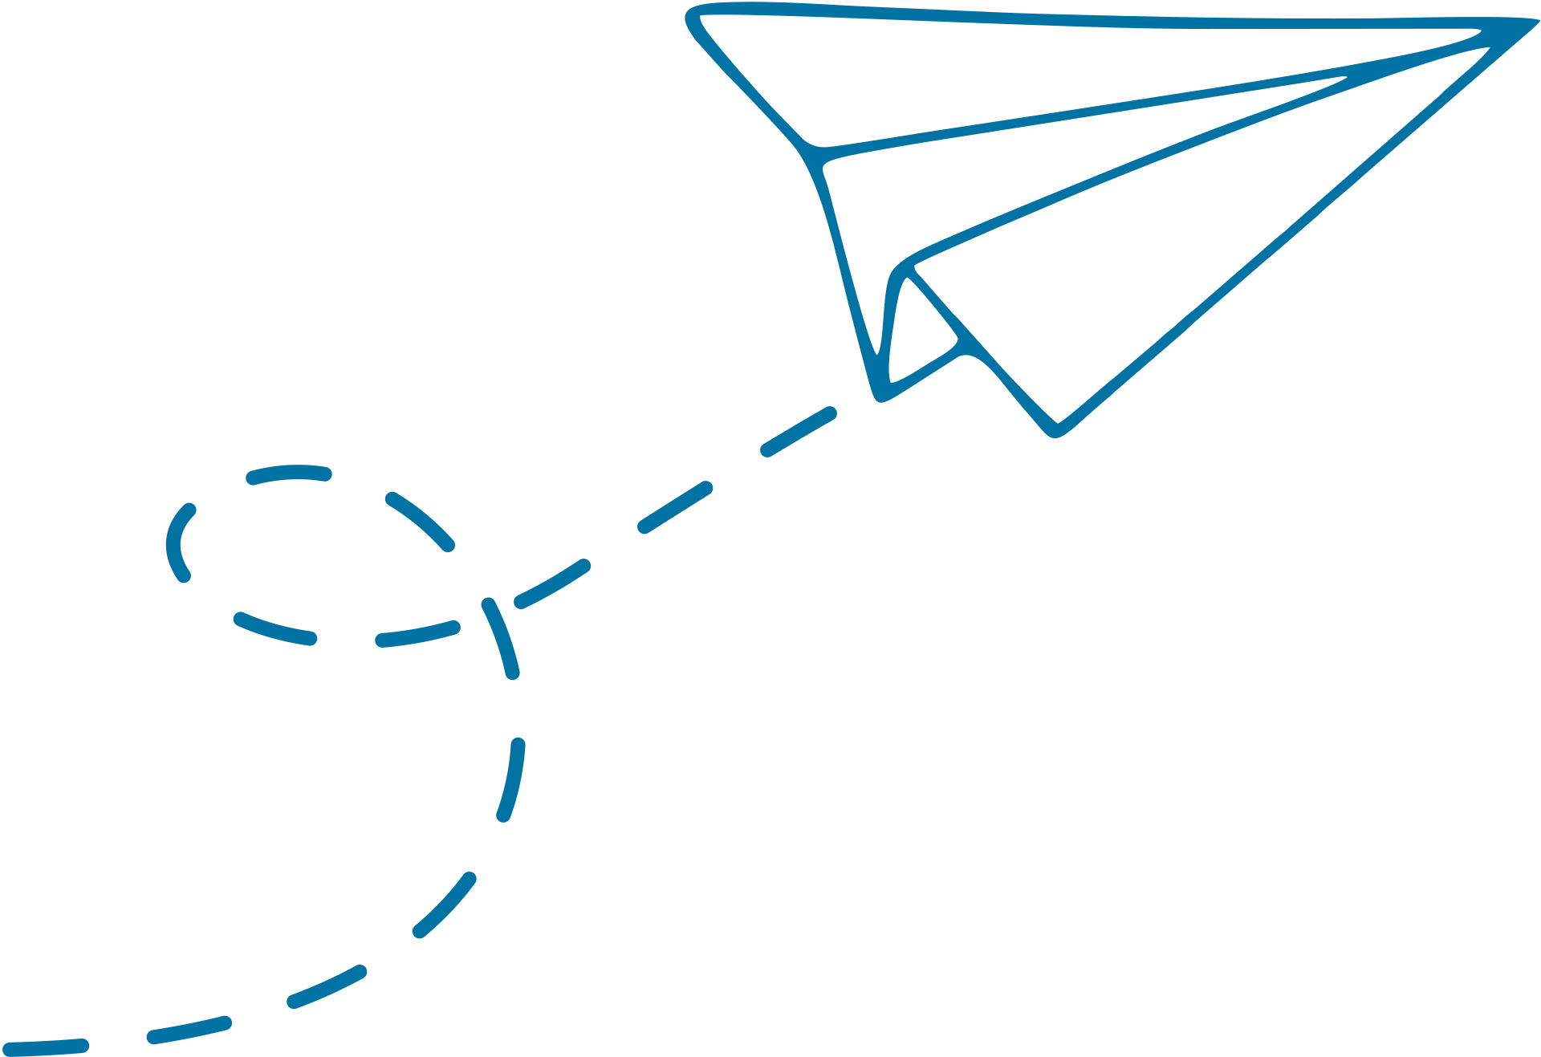
Architettura

Slide 7
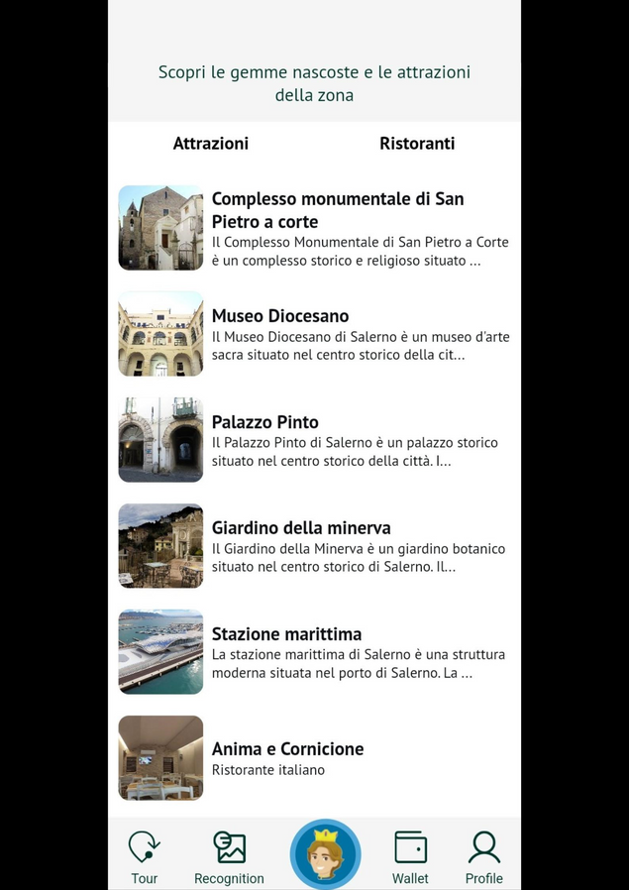









Geofencing
Visite Guidate
Image Recognition
Sezione Food
Tour Personale
Crowdfunding
Assistente Virtuale
Reward
Notes:
Come accennato in precedenza, le caratteristiche vincenti di CityWander sono molteplici e le analizzeremo dettagliatamente.

Slide 8
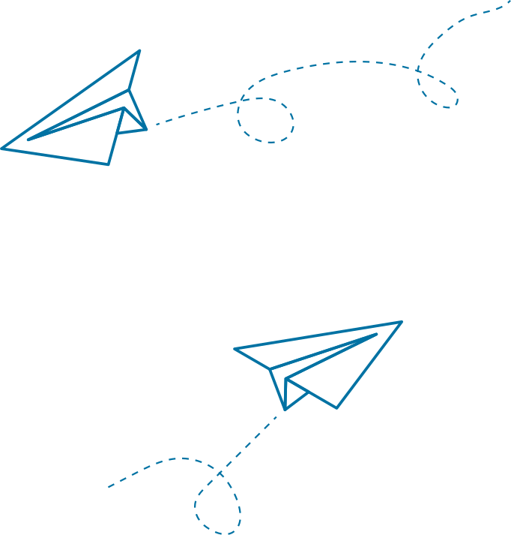
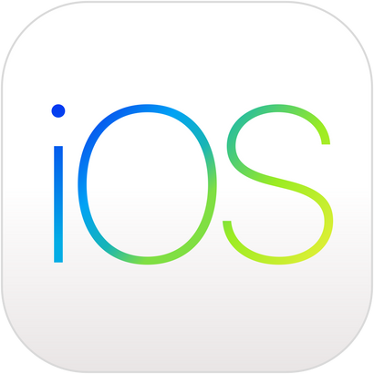



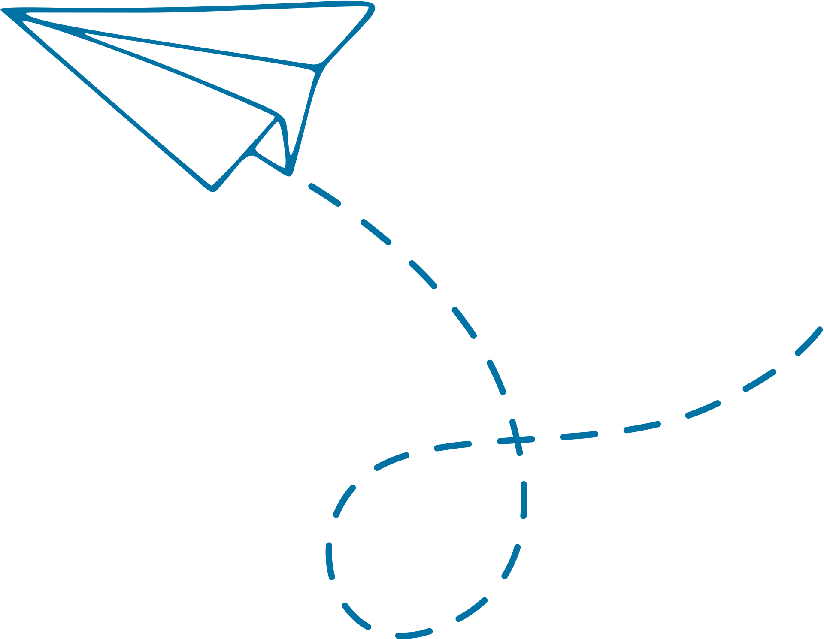
Tecnologie principali
L'applicazione è stata sviluppata con Flutter versione 3.13.6 ed è compatibile con i vari dispositivi mobili come Android e IOS.
Entrambi i server, sia quello Spring Boot che quello Flask, sono stati containerizzati utilizzando Docker, questo per far si che il back-end della nostra applicazione possa risiedere su qualsiasi macchina, e possa essere scalabile.
La repository del progetto risiede su un sottodominio di GitLab interno all'azienda
Notes:
Nei volantini che vi abbiamo distribuito troverete dettagli sull'architettura e sulle tecnologie utilizzate.
In primis Flutter, Docker e GitLab, che rappresentano il core dell’applicazione.

Slide 9


Backend
Il back-end dell'applicazione è realizzato in Spring Boot.
È stato utilizzato il framework MyBatis per il supporto alla persistenza su PostgreSQL.
Il controller layer del back-end fornisce API RESTful, che consentono di comunicare con l'applicazione Flutter mediante oggetti JSON.
Le API REST sono state testate grazie al tool Swagger
Notes:
Per quanto riguarda il backend, abbiamo fatto affidamento su strumenti come Spring Boot, PostgreSQL, MyBatis e Swagger, solo per citarne alcuni.

Slide 10

Frontend
Per le interfacce abbiamo realizzato delle bozze tramite Figma.
Per il passaggio da Figma a Flutter abbiamo utilizzato Function 12, un convertitore che ci ha permesso di velocizzare il passaggio tra i due programmi.
Per la realizzazione di loghi ed immagini abbiamo sfruttato Canva che ci ha permesso di realizzare grafiche come quelle del Principe Arechi.
Notes:
Mentre per il frontend, abbiamo sfruttato le potenzialità di Figma, con il supporto di Function12 e Canva, per un'esperienza utente impeccabile.

Slide 11


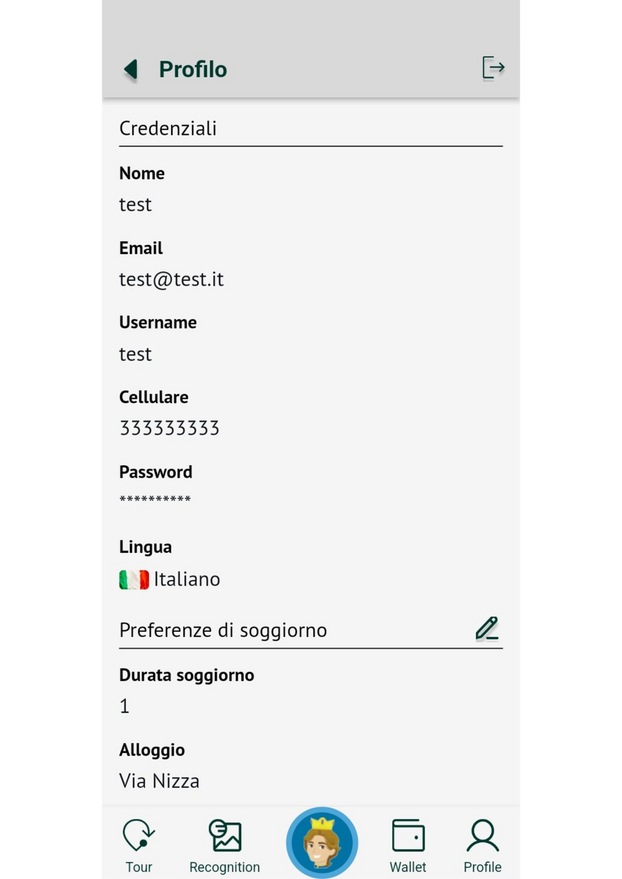
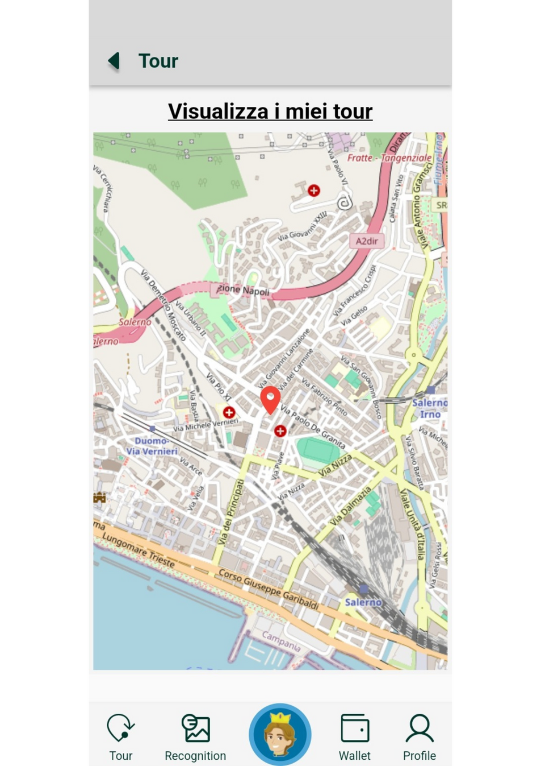
Home page
Profilo utente
Tour Personale
Notes:
Ora vediamo come funziona concretamente l’applicazione:
• Homepage: Qui possiamo trovare un elenco completo delle attrazioni e dei ristoranti, questi ultimi sono ordinati in base a un punteggio che cresce grazie alle donazioni degli esercenti.
• Area Utente: Potete accedere a tutte le informazioni del vostro account e modificare le preferenze di soggiorno, indicando il numero di giorni e la zona in cui alloggiare. Questi dettagli ci permettono di personalizzare il tour, garantendo un'esperienza indimenticabile che si adatta alle varie esigenze.
• Area Tour: Qui potete esplorare la mappa interattiva di Salerno con la posizione in tempo reale e consultare i tour già generati, pronti per essere scoperti.

Slide 12
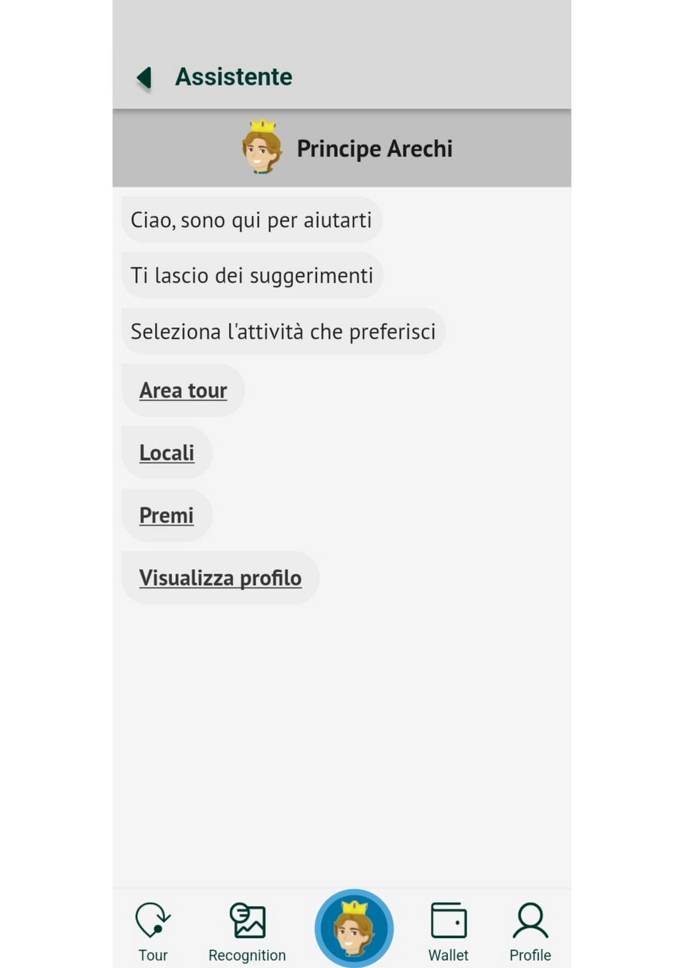
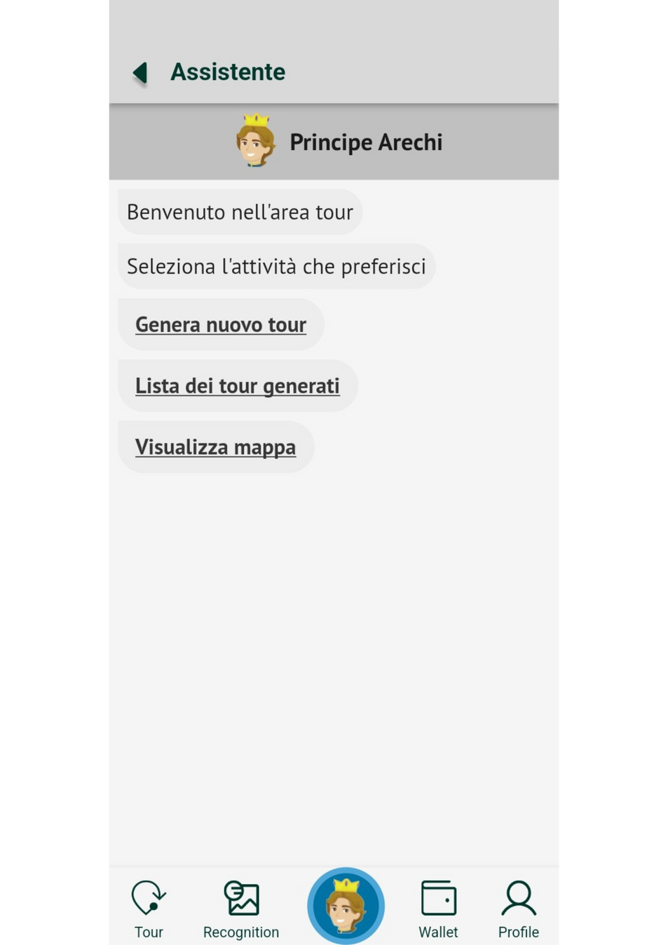
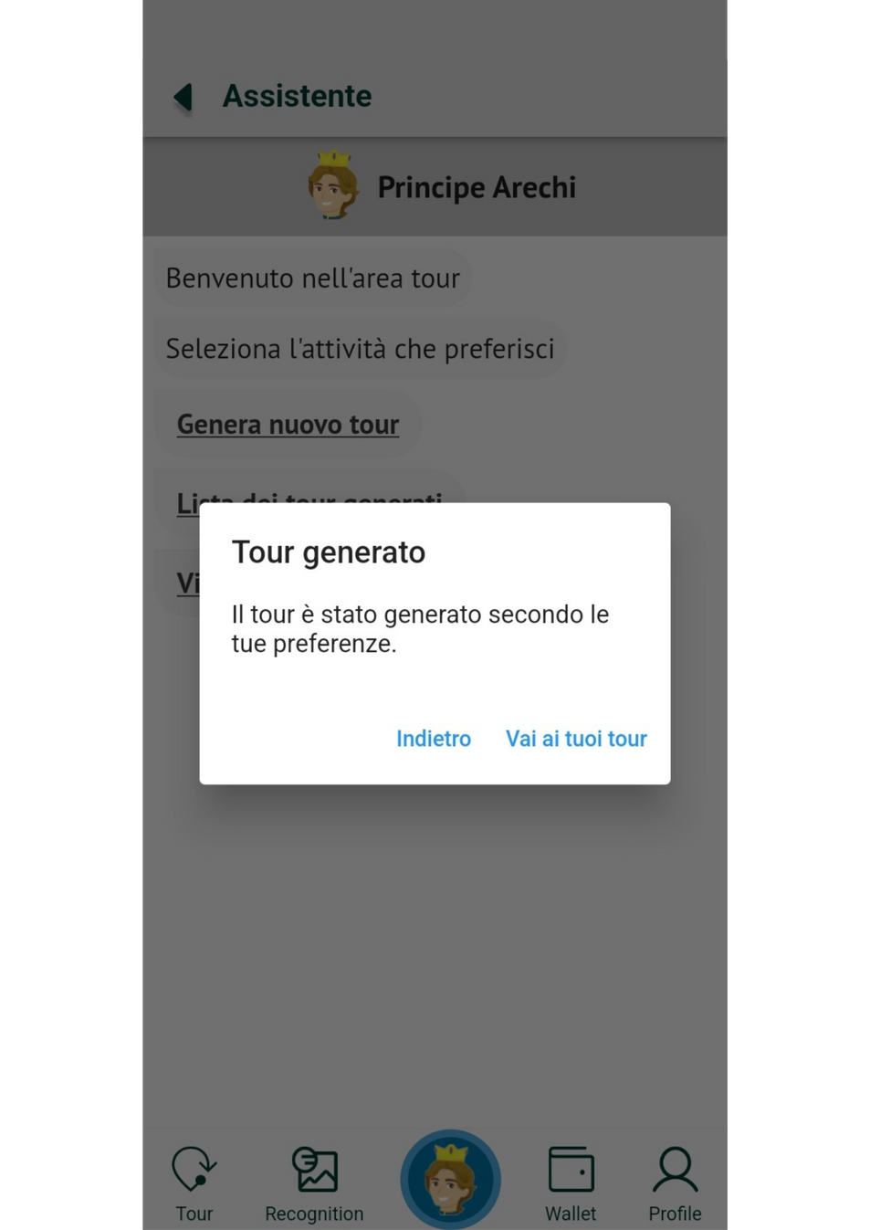
Assistente Virtuale
Notes:
Per la generazione dei tour ci faremo supportare dal nostro amico, il Principe Arechi! Grazie alla sua assistenza, i nuovi clienti possono accedere facilmente all'app e iniziare la loro esplorazione.
Tramite il principe Arechi abbiamo dei collegamenti rapidi che permettono di raggiungere velocemente l'area utente e l'area dei premi. Si possono visualizzare tutti i locali, anche chi non contribuisce al crowdfunding e si può accedere all'area tour in cui si può raggiungere velocemente la mappa o i tour generati o generarne di nuovi.
Al momento della generazione il tour verrà salvato nell'area tour.

Slide 13



Web scraper
Il web scraper per estrarre informazioni sui ristoranti di Salerno da TripAdvisor è stato creato in Python utilizzando la libreria Selenium. La combinazione di Python e Selenium offre flessibilità e automazione per ottenere varie informazioni sui ristoranti.
Al momento, la tecnologia è stata impiegata per popolare il database iniziale e per futuri inserimenti automatici di locali da parte degli esercenti.
Per migliorare i dati raccolti, è stato utilizzato un algoritmo di geocoding basato su Geoapify per convertire gli indirizzi dei ristoranti in coordinate geografiche.
Notes:
Abbiamo sviluppato un Web Scraper in Python tramite Selenium per ottenere le informazioni necessarie per ogni tappa del tour.

Slide 14
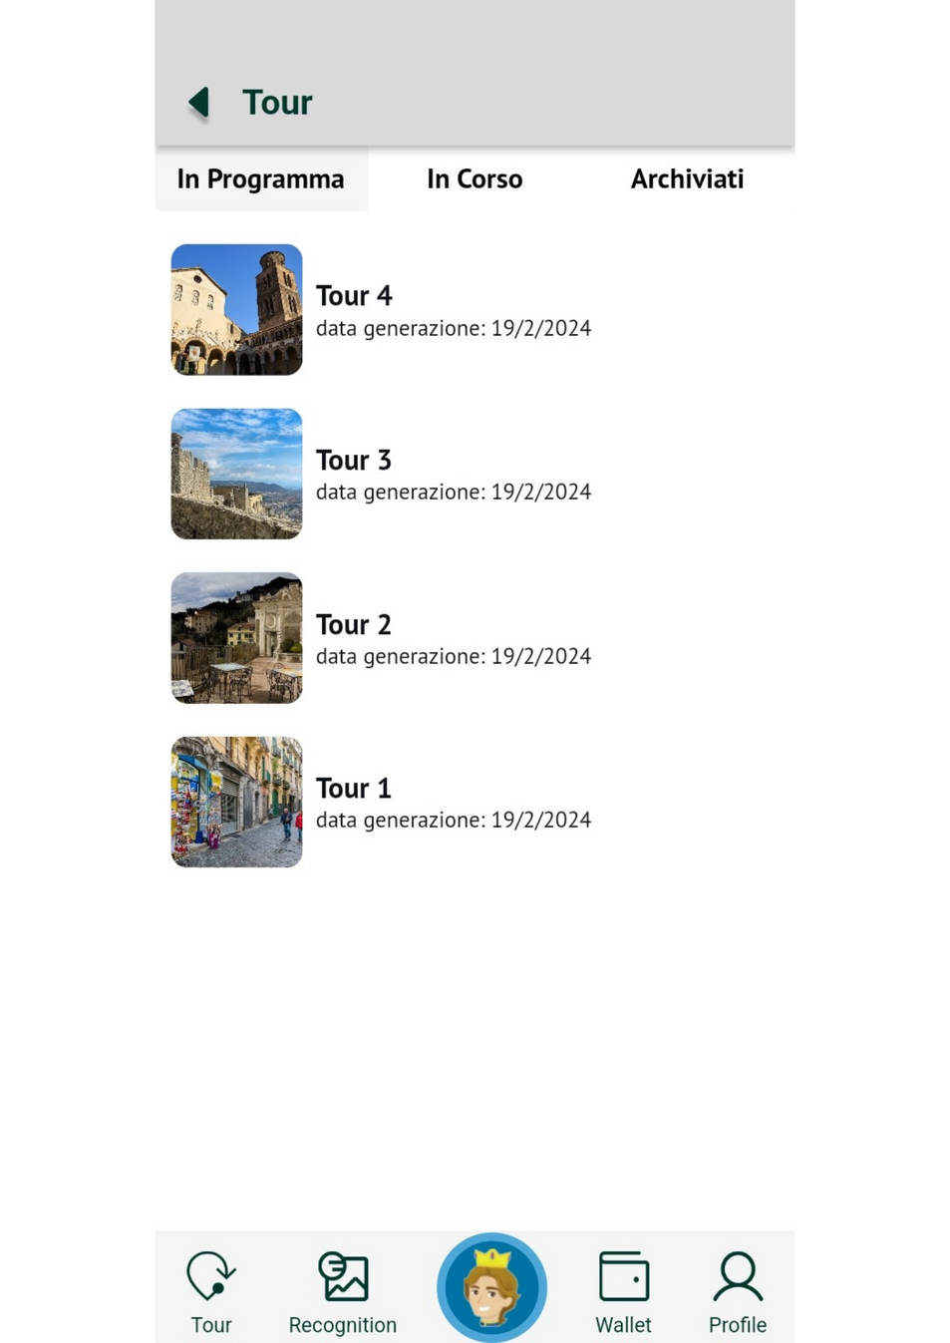
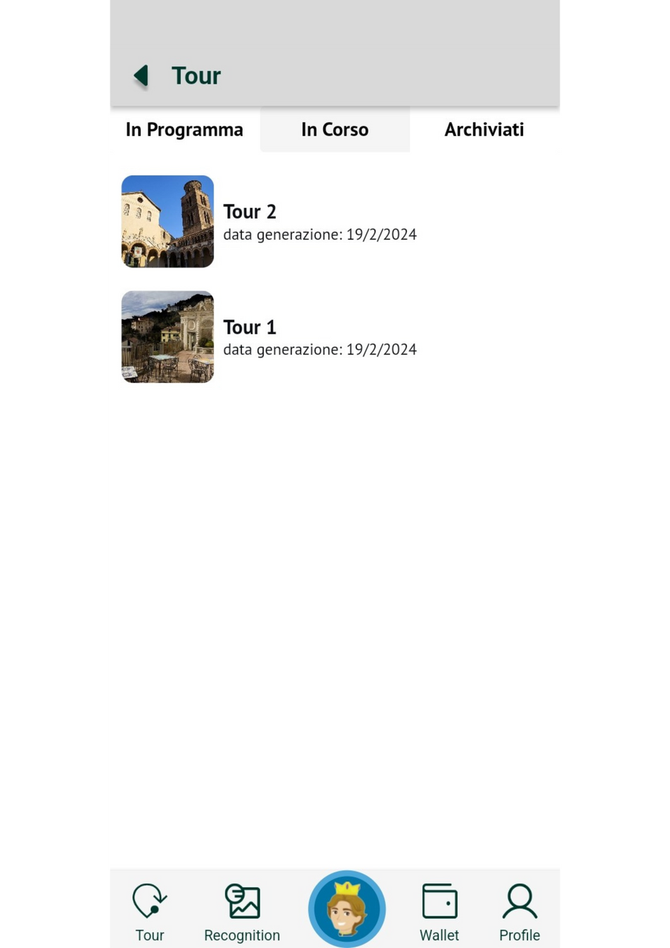
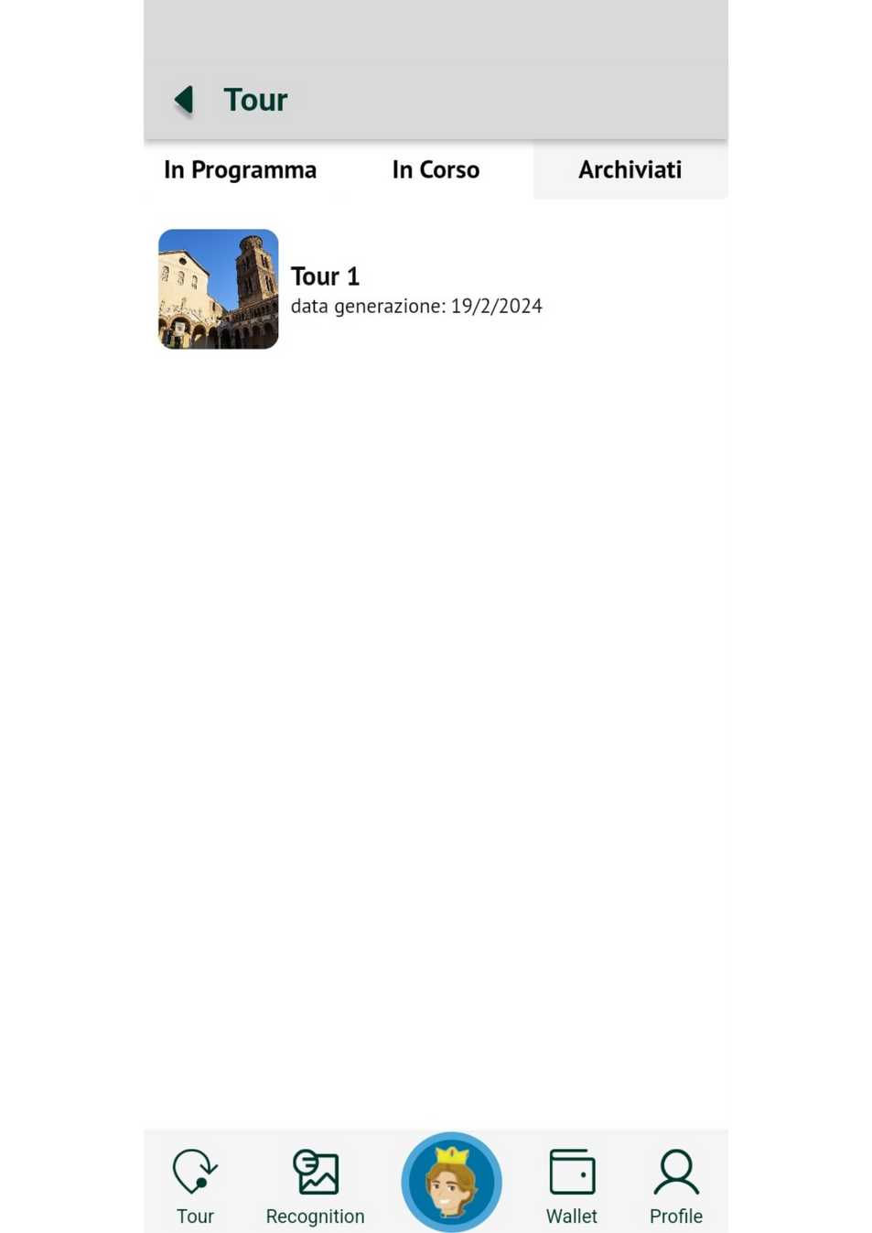
Tour Personale
Notes:
L'area tour è suddivisa in tre sezioni: in programma, in corso e archiviati.

Slide 15
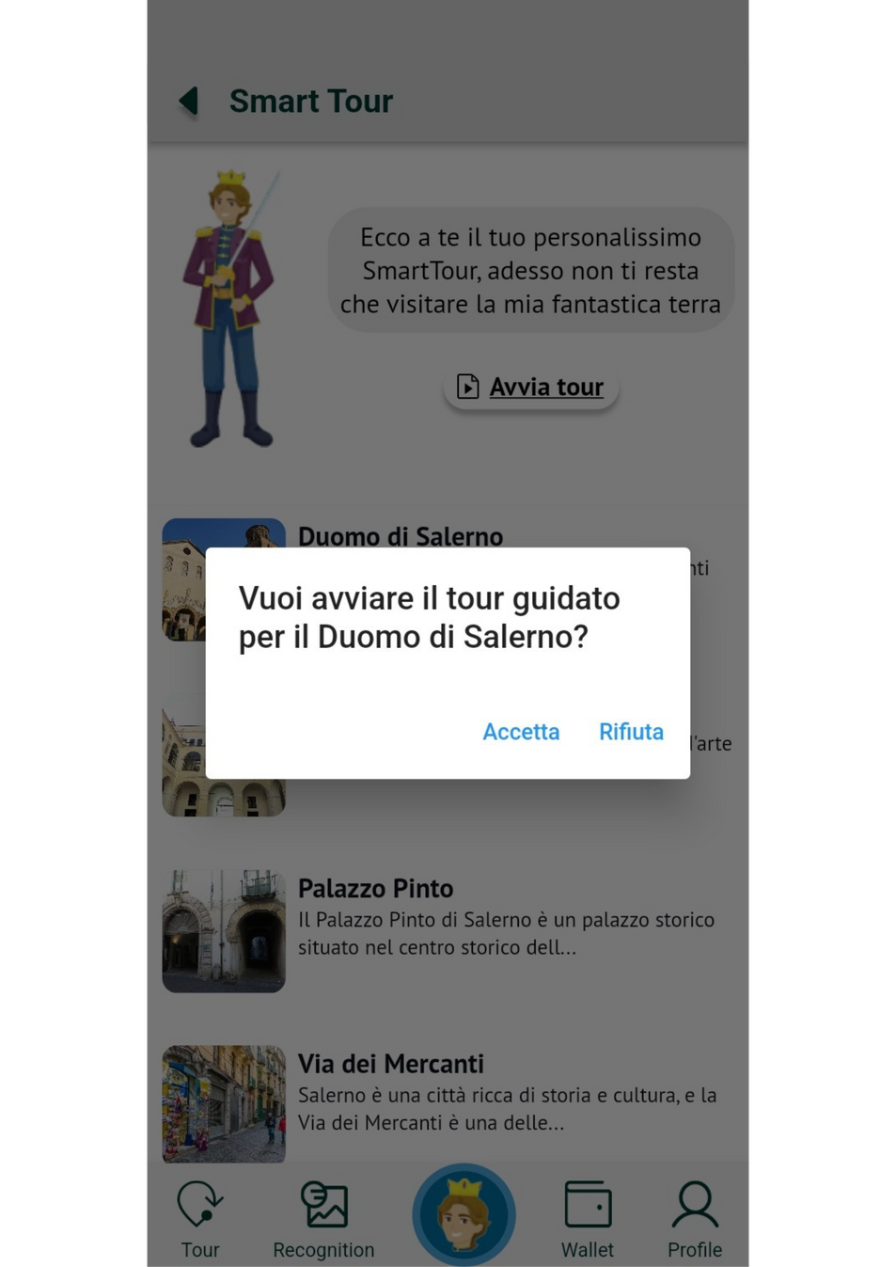
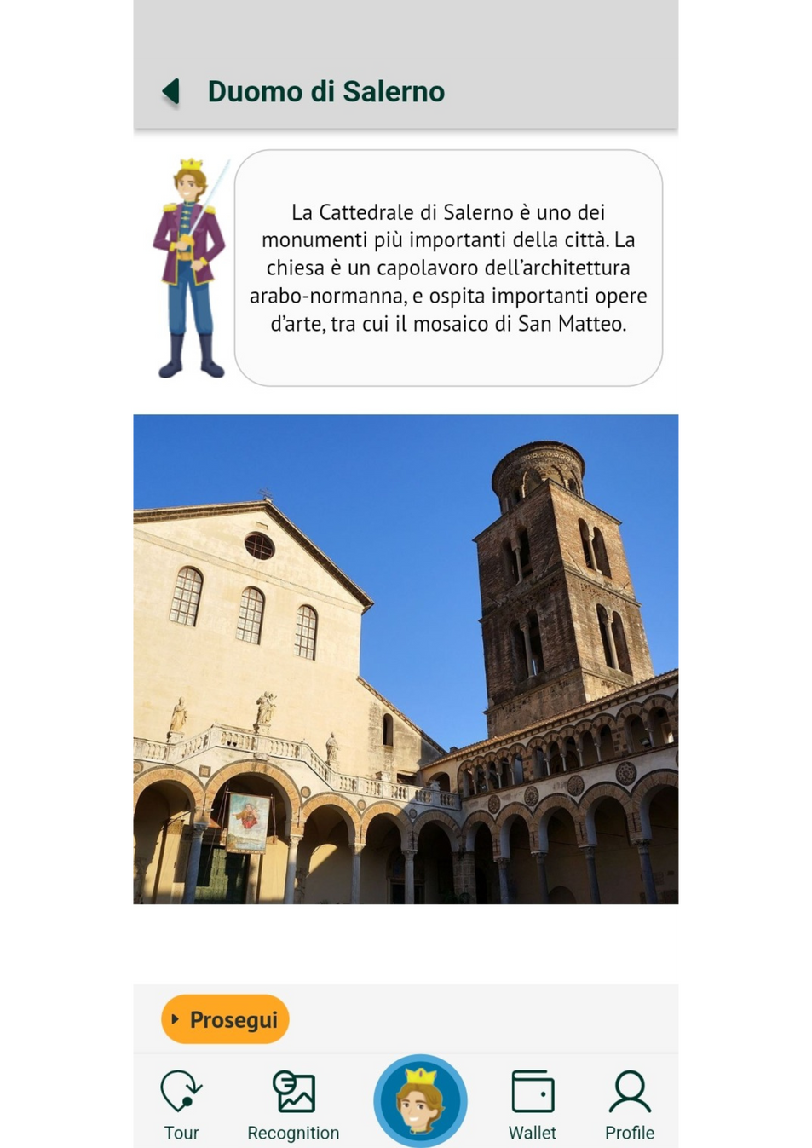
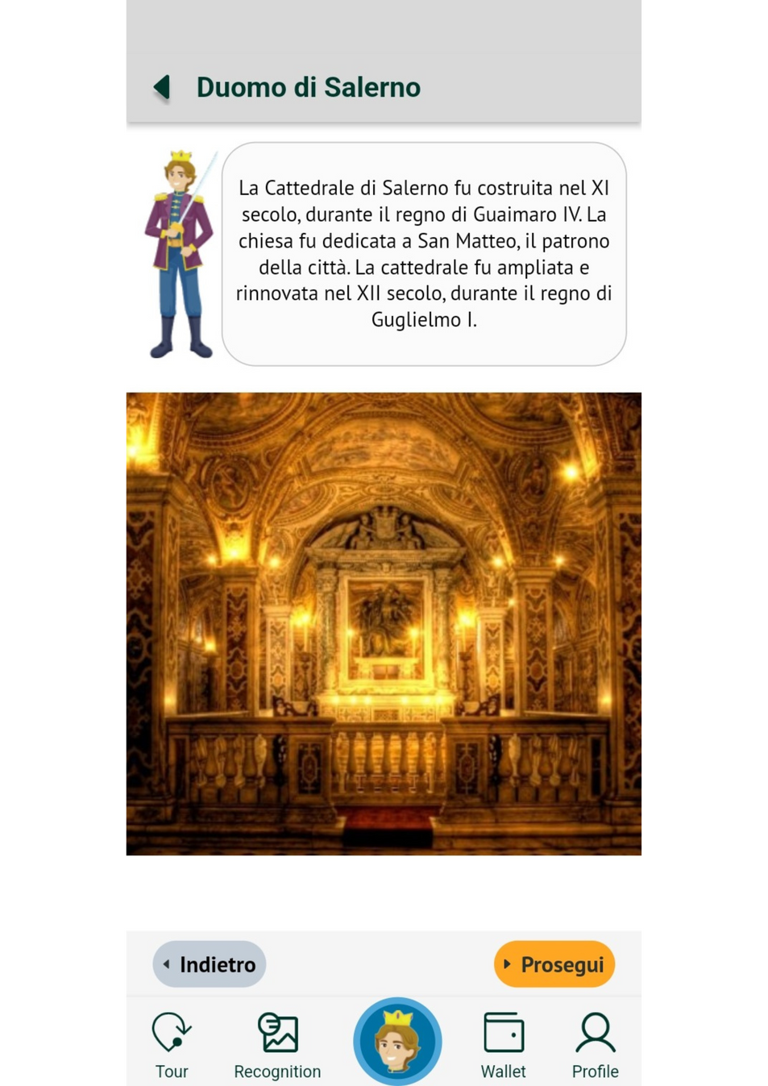
Visite Guidate
Notes:
Una volta attivato il tour, il geofencing entra in azione e, quando ci si avvicina a una tappa, l'app suggerirà di avviare la visita guidata.
La visita guidata è divisa in varie sezioni con annessa immagine per descrivere in piccoli passi la tappa.

Slide 16
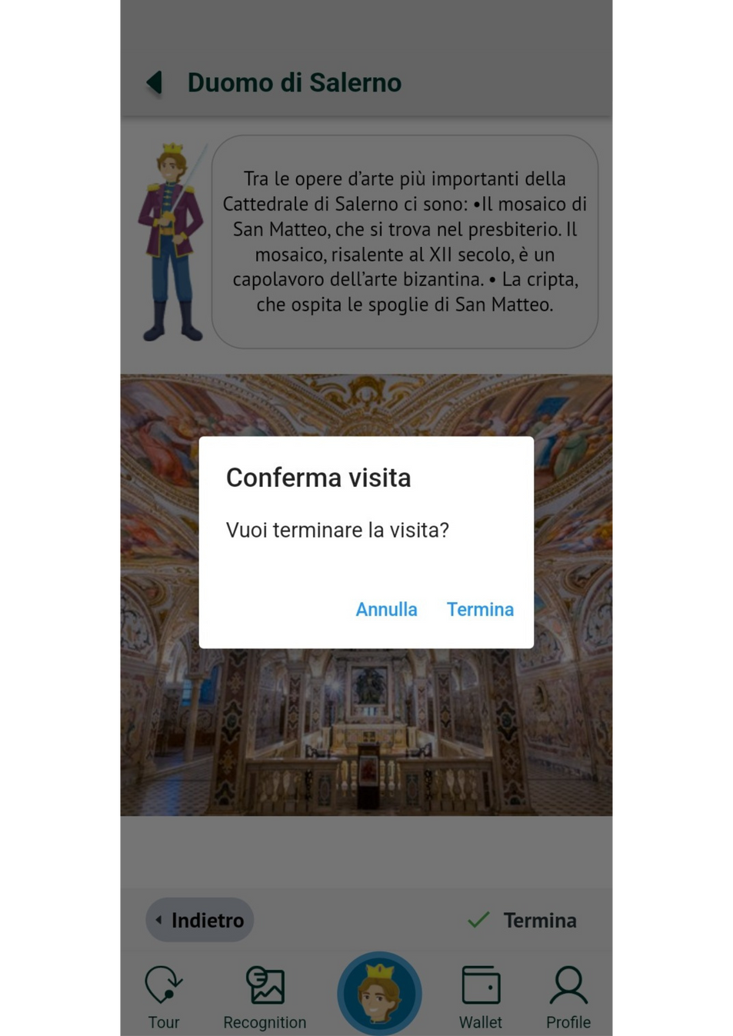
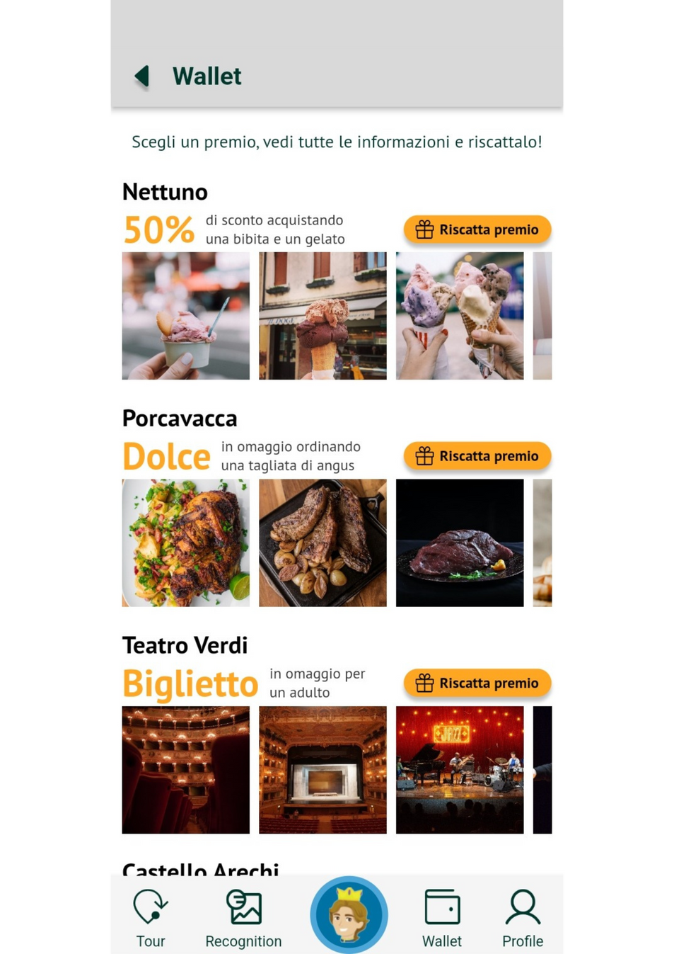
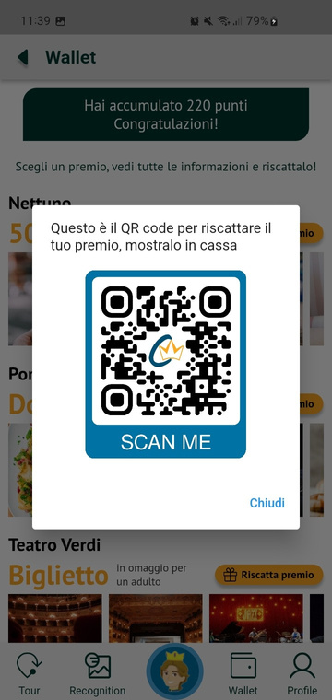
Reward
Notes:
Completando la visita guidata, gli utenti riceveranno dei punti che potranno riscattare per ottenere premi nell'area wallet.

Slide 17



AI Image recognition
Il modulo di image recognition dell'app usa il transfer learning su ResNet50 per riconoscere le insegne dei ristoranti di Salerno. Viene applicato il fine tuning per migliorare le performance e fare previsioni su immagini di input in formato .jpg. TensorFlow, Keras e Flask sono le principali librerie utilizzate.
Questo modulo di Image Recognition è stato integrato all’interno di un server Flask. L'applicazione Flutter caricherà dunque l'immagine sul server per il riconoscimento usando un modello preaddestrato, restituendo infine la previsione.
Notes:
Per quanto riguarda l'image recognition, abbiamo integrato ResNet50 in un server Flask per riconoscere le insegne dei ristoranti e semplificare l'esperienza degli utenti.

Slide 18
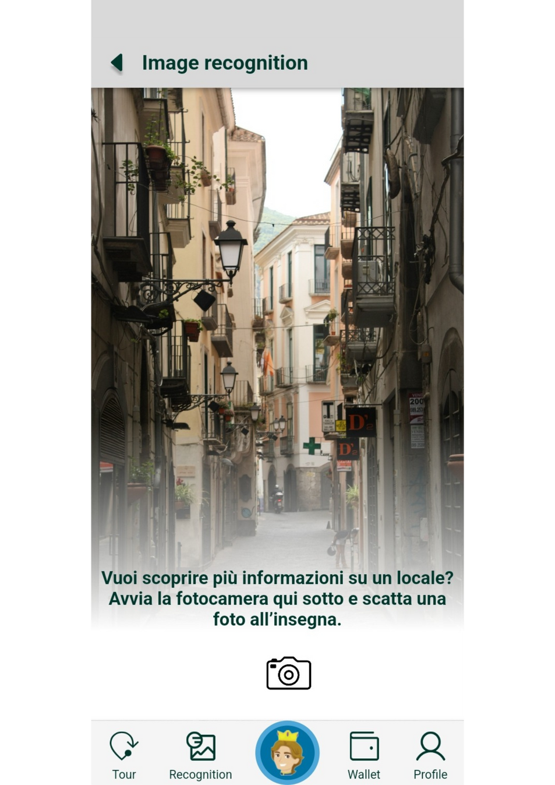
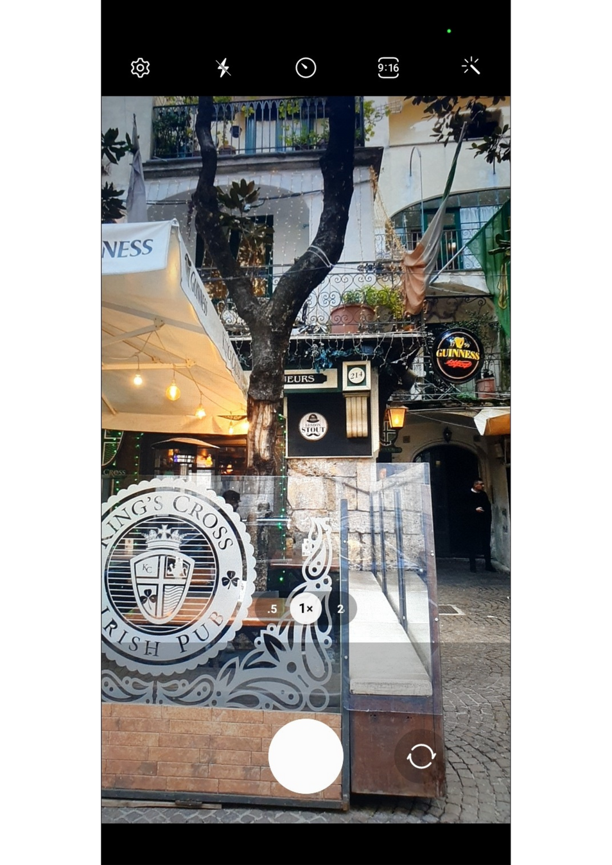
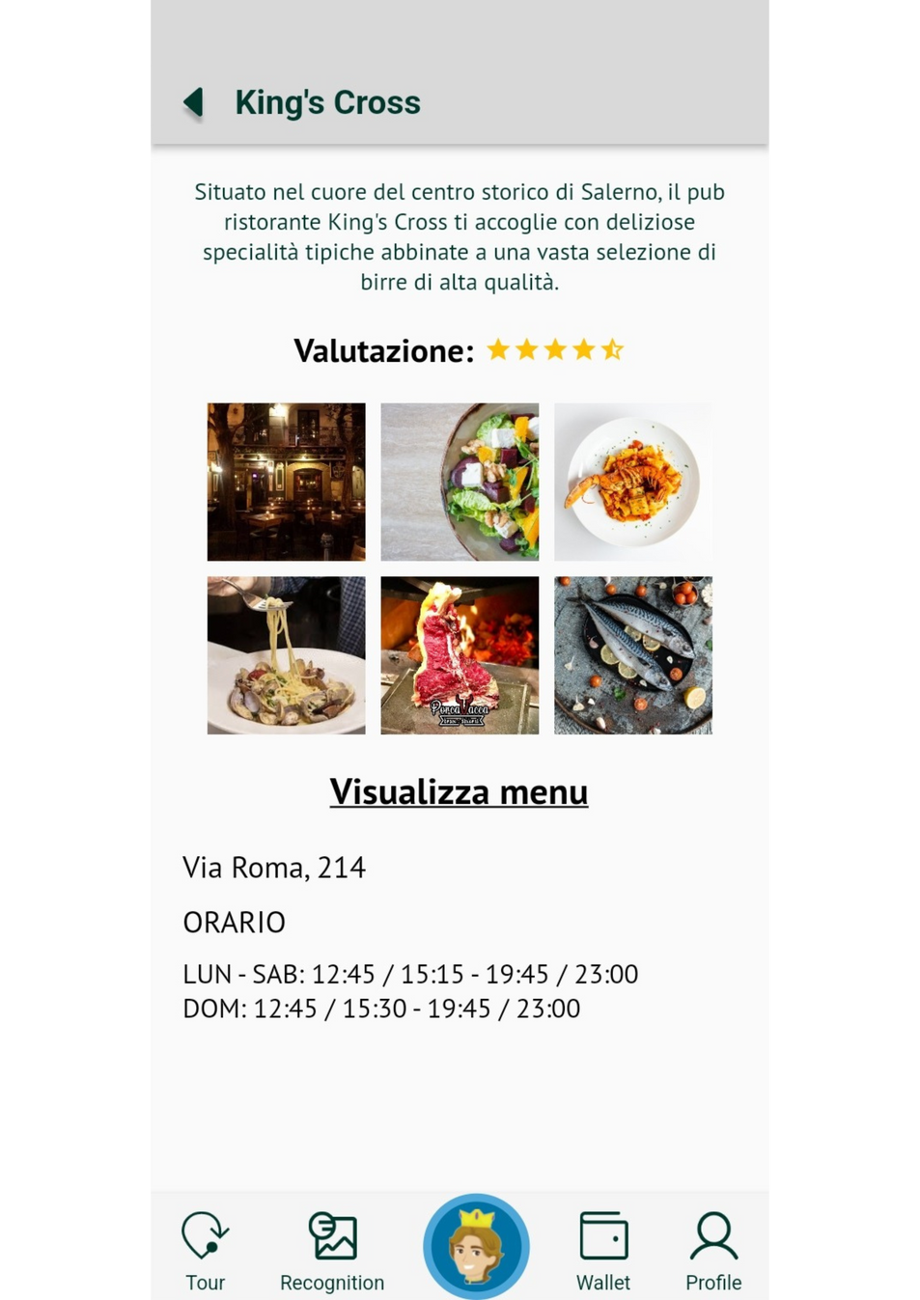
Image Recognition
Notes:
Scattare una foto all'insegna del ristorante è tutto ciò che serve per accedere alle informazioni desiderate. Abbiamo preparato anche alcune foto di ristoranti per dimostrarvi il corretto funzionamento.

